Slide 1
Муниципальное бюджетное дошкольное образовательное учреждение детский сад № 41«Рябинушка»
Создание развивающей предметно- пространственной среды в группах по нравственно-патриотическому воспитанию детей дошкольного возраста.
Воспитатели:ЛукьяноваЕ.А
СтенниковаЕ.Б

Slide 2
«Любовь к родному краю, родной культуре, родной речи начинается с малого – с любви к своей семье, к своему жилищу, к своему детскому саду. Постепенно расширяясь, эта любовь переходит в любовь к Родине, её истории, прошлому и настоящему, ко всему человечеству»
Д.С.Лихачёв

Slide 3
В настоящее время перед дошкольными образовательными учреждениями остро встала проблема гражданско-патриотического воспитания подрастающего поколения, так как наследование нравственных, патриотических ценностей семьи, родного края в самом нежном возрасте – есть самый естественный, а поэтому и верный способ гражданско-патриотического воспитания, формирования чувства любви к своему краю, к Родине. Проблема гражданско-патриотического воспитания в современном мире актуальна. В средствах массовой информации продолжается дискуссия о том, надо ли воспитывать любовь к Родине. Но если мы не научим ребенка любить свою страну: ее леса, моря, озера, горы, исторические памятники, словом рукотворные и природные чудеса, то кому она будет нужна? Кто будет радоваться ее достижениями, и болеть ее горестями. Судьба Родины в руках человека. Родина такова, какой мы ее делаем сами. Желание беречь и приумножать исторические и природные богатства - вот цель воспитания любви к Родине, воспитание патриотов своего Отечества.

Slide 4
Нравственно-патриотическое воспитание дошкольников
Цель: нравственно- патриотического воспитания у детей дошкольного возраста - воспитывать у ребенка чувство любви и привязанности к Родине; формирование у них потребности совершать добрые дела и поступки, чувство сопричастности к окружающему и развитие таких качеств, как сострадание, сочувствие, находчивость, любознательность.
Задачи:
- прививать детям чувство любви к своему родному краю, своей малой родине на основе приобщения к родной природе, культуре и традициям;
- формировать чувства привязанности к своему дому, детскому саду, своим близким;
- расширять представления о России, как о родной стране, о родном городе;
- воспитывать патриотизм, уважение к культурному прошлому России.

Slide 5
Развивающая предметно – пространственная среда должна быть:
1. Содержательно – насыщенной.
2. Полифункциональной (много функций).
3. Трансформируемой (возможность изменять среду в зависимости от ситуаций, интересов и возможностей).
4. Вариативной (периодическая сменяемость игрового материала, появление новых предметов, стимулирующих игровую, двигательную, познавательную и исследовательскую активность детей).
5. Безопасной.
6. Доступной.

Slide 6
Формы работы:
-проведение патриотических праздников
-досуги
-театрализованные представления
-выставки детских работ
-экскурсии
-занятия участие в конкурсах
-детские проекты
-спортивные праздники

Slide 7
ТРЕБОВАНИЯ, ПРЕДЬЯВЛЯЕМЫЕ К ПАТРИОТИЧЕСКИМ УГОЛКАМ И УГОЛКАМ КРАЕВЕДЕНИЯ ПО ГРУППАМ
Группы младшего дошкольного возраста
Основная цель патриотического воспитания — ознакомление с ближайшим окружением. У детей воспитывают чувство любви и заботы по отношению к своей семье и другим людям, формируются представления детей о детском садике, о труде работников дошкольного учреждения, о своей малой родине (городе, формируется сопричастность к современным событиям, первоначальные представления о национальных культурных традициях, о народных и государственных праздниках; о природе родного края; о предметах декоративно-прикладного искусства.

Slide 8

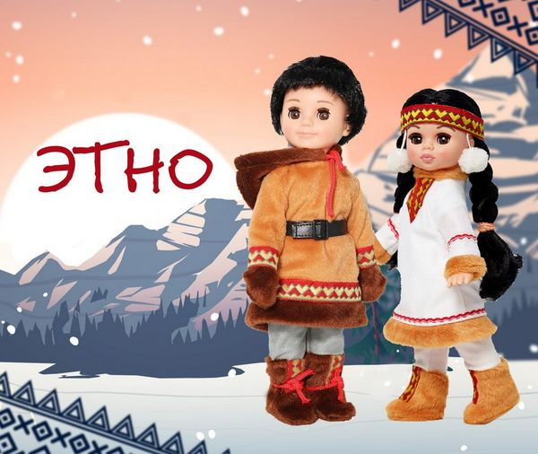

Группы младшего дошкольного возраста
1. Материал для работы по социально-нравственному воспитанию.
2. Материал для ознакомления детей с малой родиной: (группа, детский сад, улица или микрорайон, где расположено ДОУ, тематические папки с фотографиями и иллюстрациями города, открытки, альбомы.
3. Материал по приобщению детей к истокам русской народной культуры(предметы старины, русские игрушки; куклы из деревянных чурбачков, обереги, предметы народного декоративно-прикладного искусства)
4. Художественная литература (песенки, потешки, сказки и т. д.).

Slide 9
Группы среднего дошкольного возраста
Работа ведется по направлениям:
«Моя семья», «Мой детский сад», «Мой город и его достопримечательности», «Знаменитые земляки», «Приобщение к истокам русской культуры».У воспитанников формируется интерес к национальным и общечеловеческим ценностям, культурным традициям народа; о поселке; о национальном флаге, гербе; о народных героях; русских праздниках; о природе родного края; о предметах декоративно-прикладного искусства; о современной архитектуре.

Slide 10
Группы среднего дошкольного возраста
1. Материал для работы по социально-нравственному воспитанию.
2. Материал для ознакомления детей с малой родиной.
3. Материал по приобщению детей к истокам русской народной культуры: предметы народного декоративно-прикладного искусства (матрешки, дымковские игрушки, различные виды росписи, вышивка, резьба по дереву и пр.); различные макеты (крестьянская изба, комната-горница, крестьянское подворье и т. п.); куклы в национальных костюмах; дидактические игры.
4. Художественная литература (сказки, песенки, пословицы, поговорки и т. д.).
5. Элементы государственной символики РФ (флаг, герб).
6. Элементы областной символики (флаг, герб).
7. Элементы муниципальной символики (герб, флаг города, фирменные знаки промышленных предприятий).
8. Материал, посвященный защитникам Отечества: тематические папки с иллюстрациями.

Slide 11




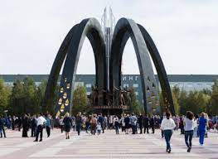
Группы среднего дошкольного возраста

Slide 12
Группы старшего дошкольного возраста
Основные направления работы - краеведение, ознакомление с родной страной, государственной символикой, историческим прошлым России, организация жизни детей по народному календарю. Формируют представления воспитанников о семье, о родословной; о своем детском саде. Знакомят с достопримечательностями города, столицы, историей. С географическим расположением страны, с какими государствами граничит. О столице нашей Родины. О флаге и гербе, рассказывают об истории страны, о героическом прошлом нашей Родины. Продолжают знакомить с государственными и народными праздниками, с произведениями фольклора, с произведениями российских писателей и т. д. Формируют представления о предметах декоративно-прикладного искусства; о современной архитектуре.

Slide 13
Группы старшего дошкольного возраста
1.Моя семья — семейные фотоальбомы, самодельные книги на темы: «Герб моей семьи», «Генеалогическое дерево».
2. Тематические папки с иллюстрациями и фотографиями.
3. Тематическая папка «Мой край» : карта и символика Сургута, портрет Главы города; материал, знакомящий, детей со славным прошлым родного города.
4. Родная страна - карта Российской Федерации.
5. Духовно-нравственное воспитание - материал, дающий детям первоначальное представление о православии
6. Наша планета Земля - глобус, детская карта мира.
7. Художественная литература по фольклору (сказки, былины, предания). Великие соотечественники - портреты, художественная литература,рассказывающая о великих соотечественниках, прославивших Россию, наш город, их портреты.

Slide 14
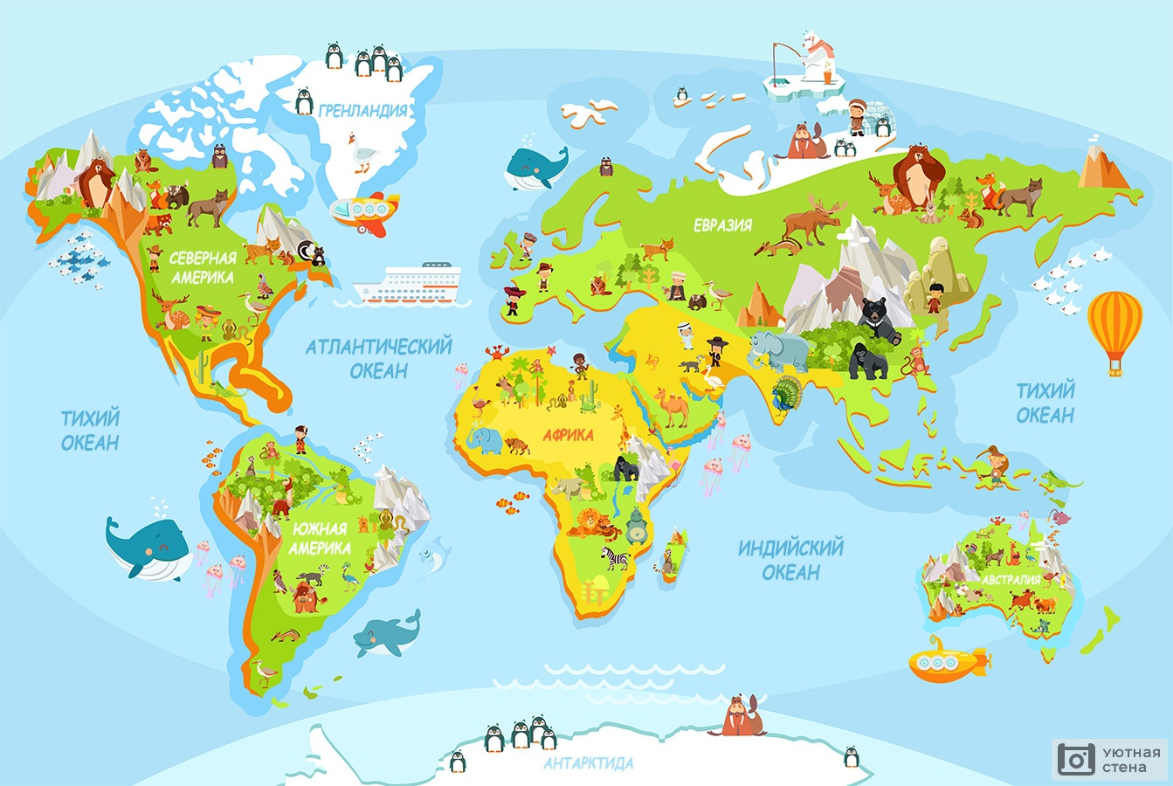

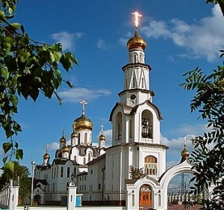
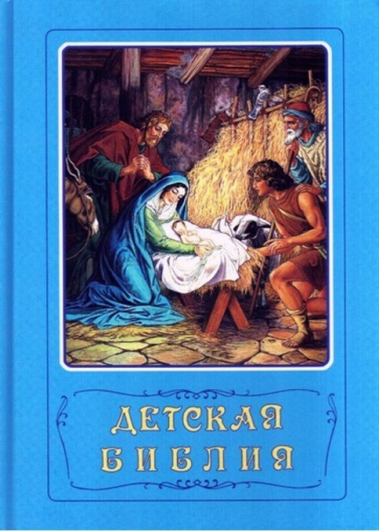
Группы старшего дошкольного возраста

Slide 15
Работа по нравственно-патриотическому воспитанию, проводимая в нашем дошкольном учреждении будет фундаментом для воспитания будущего поколения, обладающего духовно-нравственными ценностями, гражданско-патриотическими чувствами, уважающими культурное, историческое прошлое и настоящее России
Нравственно- патриотическое воспитание дошкольников

Slide 16
Спасибо за внимание!

